Slide 1
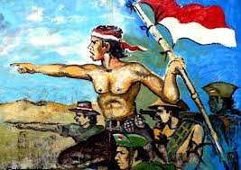
UNINDRA PGRI
Jakarta
SEJARAH PERKEMBANGAN
JIWA, SEMANGAT, DAN
NILAI-NILAI 1945

Slide 2
PERIODISASI
PERIODE PERTAMA
Masa Sebelum Pergerakan Nasional
Masa Kejayaan kerajaan-kerajaan di wilayah Nusantara. Masuknya berbagai agama, dan kedatangan bangsa-bangsa Barat. Wilayah Nusantara dahulu terdiri dari beberapa Kerajaan Hindu, Budha, dan Islam yang merdeka dan berdaulat. Di antaranya Sriwijaya, Majapahit, dan Mataram.

Slide 3

PERIODE KEDUA
Masa Pergerakan Nasional
1. Masa Proses Keruntuhan Kerajaan-kerajaan Nusantara
2. Perlawanan senjata oleh kerajaan-kerajaan Nusantara
3. Kebangkitan kembali Bangsa Indonesia dan perlawanan di bidang Ideologi, Politik, Ekonomi, Sosial dan Budaya
4. Penjajahan Jepang dan lahirnya Pancasila

Slide 4

Melalui Politik Devide et Impera (Politik Pecah belah) penjajah makin menguasai wilayah Nusantara. Dalam tahap ini jiwa merdeka semakin bergelora, rasa harga diri bangsa yang tidak mau dijajah, menggugah semangat mereka untuk berusaha merebut kembali kedaulatan dan kehormatan bangsa.

Slide 5

Sejak saat itu timbulah jiwa, semangat dan nilai-nilai kejuangan, nilai harkat dan martabat manusia, dan jiwa dan semangat kepahlawanan.

Slide 6

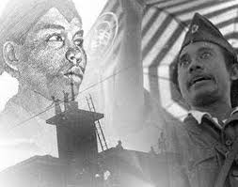
Abad XX
Perlawanan senjata makin berkurang dan beralih pada perjuangan dengan koordinasi persatuan dan kesatuan pejuang. Tahap perjuangan ini dikenal sebagai Kebangkitan Nasional. Dalam tahap ini timbul pergerakan nasional, seperti Budi Utomo (1908), Serikat Dagang Islam/Serikat Islam (1912), dan Gerakan Emansipasi Wanita yang dipelopori oleh RA. Kartini.

Slide 7


28 OKTOBER 1928
Yang merupakan manifestasi tekad dan keinginan bangsa Indonesia dalam menemukan dan menentukan identitas, rasa harga diri sebagai bangsa, rasa solidaritas menuju persatuan dan kesatuan bangsa, serta menjurus kemerdekaan dan kedaulatan bangsa.
SUMPAH PEMUDA

Slide 8
TAHUN 1942-1945
Jepang menjajah Indonesia
Rakyat Indonesia mengalami penderitaan dan tekanan.
Penggemblengan pemuda pada masa itu dapat menimbulkan semangat yang kokoh dan memupuk militansi yang tinggi untuk merdeka. Sehingga menimbulkan hikmah dan manfaat untuk merebut kemerdekaan.
Dalam sidang BPUPKI (Badan Penyelidik Usaha Persiapan Kemerdekaan Indonesia) Ir. Soekarno menyampaikan pokok-pokok pikirannya tentang dasar falsafah bangsa dan negara yang dinamakan PANCASILA
1 JUNI 1945

Slide 9
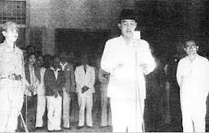


        Masa Proklamasi dan Perang Kemerdekaan
        Titik Kulminasi perjuangan kemerdekaan bangsa tercapai dengan Proklamasi Kemerdekaan pada tanggal 17 Agustus 1945, dan keesokannya (18 Agustus) disahkan Pancasila sebagai dasar falsafah bangsa dan negara. Serta UUD 1945 sebagai konstitusi negara.
PERIODE KETIGA
Lahirnya Negara Republik Indonesia menimbulkan reaksi dari pihak Belanda yang ingin kembali menjajah Indonesia

Slide 10

Maka mulailah perjuangan yang dahsyat dalam segala bidang melalui perjuangan senjata, bidang politik dan diplomasi.
Perjuangan ini Melahirkan
Nilai-Nilai Operasional
Yang:
Memperkuat jiwa
semangat
dan nilai-nilai kejuangan yang timbul
sebelumnya
rasa harga diri sebagai bangsa yang merdeka
percaya pada diri sendiri, dsb.

Slide 11
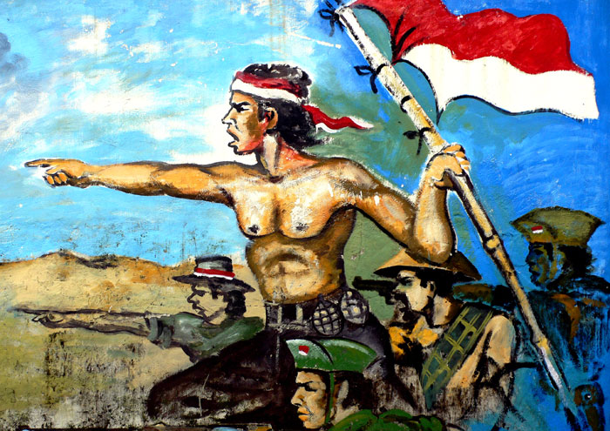
Ini merupakan suatu motivasi perjuangan yang kuat dan selanjutnya dapat mendorong berkembangnya jiwa, semangat dan nilai-nilai kejuangan lainnya. Kemudian berkembang hingga akhir periode ketiga dan diberi nama sebagai Jiwa, Semangat dan Nilai-Nilai 45.

Slide 12

PERIODE KEEMPAT
Masa Perjuangan Mengisi Kemerdekaan.
Perjuangan masa ini tidak terbatas waktu karena perjuangan bermaksud mencapai tujuan akhir nasional seperti yang tercantum dalam UUD 1945.
Ini merupakan daya dorong yang kuat untuk menghadapi segala ancaman, tantangan, hambatan, dan gangguan.

Slide 13
Dalam periode ini jiwa, semangat dan nilai-nilai kejuangan yang berkembang sebelumnya tetap lestari, yaitu nilai-nilai dasar yang terdapat pada Pancasila, proklamasi kemerdekaan 17 Agustus 1945.
Secara Kuantitatif
dalam masa perjuangan mengisi kemerdekaan, kemungkinan nilai-nilai ini akan bertambah.
Yang akan mengalami perubahan adalah nilai-nilai operasional

Slide 14
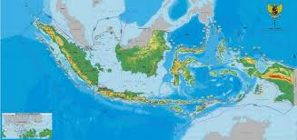
Nilai Kualitatif
kemungkinan besar dalam masa perjuangan mengisi kemerdekaan ini akan menjadi perubahan-perubahan sesuai dengan dinamika dan kreatifitas dan kehidupan bermasyarakat, berbangsa dan bernegara…..

Slide 15
RUMUSAN JIWA, SEMANGAT
DAN NILAI-NILAI 1945
JIWA
Secara Umum adalah sesuatu yang menjadi sumber kehidupan dalam ruang lingkup makhluk Tuhan Yang Maha Esa.
SEMANGAT
Manifestasi dinamis/ ekspresi jiwa yaang merupakan dorongan atau kemampuan untuk bekerja dan berjuang.
NILAI
Suatu Penyifatan mengandung konsep yang diinginkan dan dimiliki keefektifan dapat mempengaruhi tingkah laku.
Jiwa Bangsa adalah kekuatan batin yang terkandung dalam himpunan nilai–nilai pandangan hidup suatu bangsa

Slide 16
                1. Semua Nilai yang terdapat dalam setiap sila dari Pancasila.
      2. Semua Nilai yang terdapat dalam Proklamasi Kemerdekaan 17 Agustus. 1945.
      3. Semua yang terdapat dalam UUD 1945.
RUMUSAN JIWA, SEMANGAT DAN NILAI-NILAI 45
Nilai–Nilai Dasar

Slide 17
NILAI – NILAI OPERASIONAL
Ketakwaan kepada Tuhan Yang Maha Esa.
Jiwa dan Semangat Merdeka.
Nasionalisme.
Patriotisme.
Rasa harga dirisebagai bangsa yang merdeka.
Pantang mundur dan tidak kenal menyerah.
Persatuan dan kesatuan.
Anti Penjajah dan Penjajahan.
Percaya kepada diri sendiri dan percaya kepada kekuatan dan kemampuan sendiri.

Slide 18

  Idealisme kejuangan yang tinggi.
  Percaya kepada hari depan yang gemilang dari bangsanya.
  Berani, rela dan ikhlas berkorban untuk tanah air, bangsa dan negara.
  Kepahlawanan.
  Sepi Ing Pamrih Rame Ing Gawe.
  Kesetiakawanan, senasib sepenanggungan dan kebersamaan.
  Disiplin yang tinggi.
  Ulet dan tabah menghadapi segala macam ancaman, tantangan, hambatan dan gangguan.

Slide 19
JIWA, SEMANGAT DAN NILAI-NILAI 45 SEBAGAI IDENTITAS ATAU JATI DIRI JIWA, SEMANGAT DAN NILAI-NILAI KEJUANGAN DAN MODAL PERJUANGAN BANGSA INDONESIA
Secara Dasar
Modal Utama Bagi Perjuangan Bangsa Indonesia dan perlu dilestarikan.
Merupakan

Slide 20
Dinamika Perkembangan
JSN 45
Nilai–Nilai Operasional akan Berubah:
Kuantitatif
Kualitatif
Nilai–Nilai Dasar akan tetap lestari

Slide 21
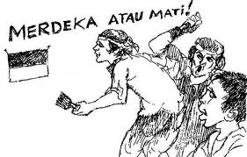
Berubah dari semangat menjadi jiwa yang hidup dalam sanubari bangsa Indonesia, memberi kekuatan dan melanjutkan perjuangan dengan membangun bangsa untuk mengisi kemerdekaan dan menciptakan kehidupan yang lebih baik. Kemudian fokus beralih dengan semboyan
“MERDEKA ATAU MATI”

Slide 22
PREDIKAT 45 PADA JSN 45
Predikat 45 yang melekat pada JSN lahir dan berkembang dalam perjuangan bangsa sampai akhir perang kemerdekaan. Dan akan tiba saatnya JSN 45 akan meresap dan terpatri dalam jiwa setiap orang Indonesia di masa mendatang.

Slide 23
METODE KELESTARIAN
JSN 45
METODE PELESTARIAN JSN 45
UMUM
POLA PENERAPAN METODE PELESTARIAN
JSN 45

Slide 24

METODE PELESTARIAN
JSN 45
PENDIDIKAN INFORMAL
PENDIDIKAN NONFORMAL
PENDIDIKAN FORMAL
METODE EDUKASI
Maksudnya untuk menanamkan dasar yang kuat untuk penghayatan dan pengamalan jiwa, semangat dan nilai-nilai 45.

Slide 25

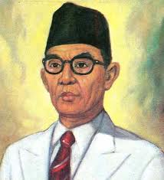
METODE KETELADANAN
Unsur Utama dalam metode Edukasi
Tokoh-tokoh yang menjadi panutan dalam lingkungan masing-masing dapat memberi teladan dalam menghayati dan mengamalkan JSN 45
Bersifat Edukatif Persuasif
Ing Ngarsa Sing Tuladha
Ing Madya Mangun Karsa
Tut Wuri Handayani

Slide 26
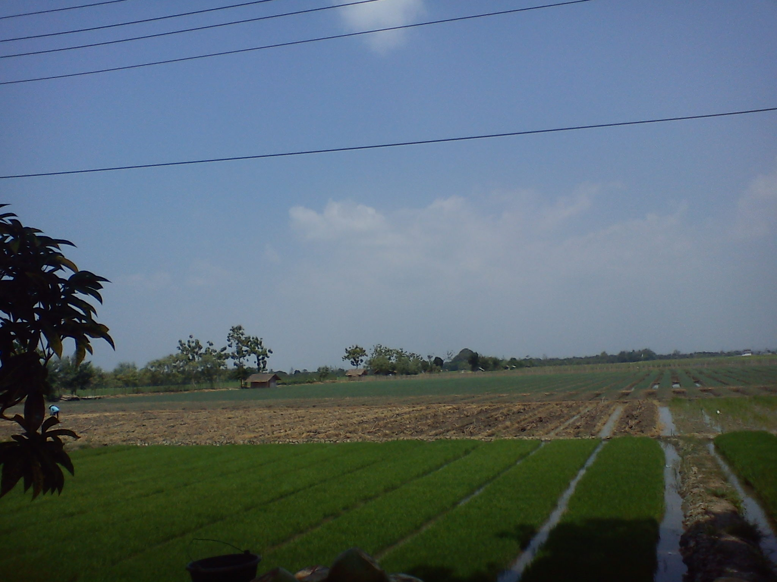
METODE
INFORMASI DAN KOMUNIKASI
Memberikan keterangan/ penjelasan
Memberikan ajakan
Memberikan dorongan dan motivasi
kepada seseorang/kelompok yang kita
jadikan sasaran informasi
Tujuan
Untuk memelihara hubungan timbal balik antara para anggota tiap lingkungan dan dapat bertukar pikiran/pendapat.

Slide 27
Metode ini merupakan upaya untuk menyampaikan pesan yang terkandung dalam JSN 45 dalam ruang lingkup masyarakat dengan cara dan sarana yang tidak terbatas waktu & objek dengan manfaat interaksi sosial, sehingga dapat dipahami secara meluas dalam masyarakat.
METODE KEMASYARAKATAN
( SOSIALISASI )

Slide 28
Dapat Disimpulkan
METODE EDUKASI & KETELADANAN
METODE POKOK
METODE INFORMASI & KOMUNIKASI
DAN
KEMASYARAKATAN
METODE PENDUKUNG

Slide 29
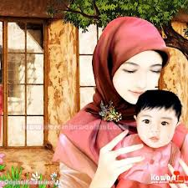
POLA PENERAPAN
METODE JSN 45
JALUR
KELUARGA
JALUR MASYARAKAT
JALUR SEKOLAH
PENDEKATAN EDUKASI

Slide 30
Pendekatan Edukasi
          Orang tua berkewajiban mendidik anak-anaknya supaya tanggap dan peka terhadap keadaan dan perkembangan lingkungan, pertumbuhan anak-anaknya, penyebarluasan JSN 45.
          Melalui jalur pendidikan formal (sekolah) yang terikat pada ruang, waktu, mata pelajaran (kurikulum) dan jenjang persekolahan bertujuan untuk menanamkan JSN 45 melalui proses belajar mengajar.
          Pendidikan di luar sekolah juga bisa dimanfaatkan dengan sebaik-baiknya. Lembaga-lembaga seperti Karang Taruna, Gerakan Pramuka, dsb merupakan wadah-wadah yang perlu dimanfaatkan untuk menyebarluaskan JSN 45
Keluarga
Sekolah
Masyarakat

Slide 31
PENDEKATAN
KETELADANAN
JALUR KELUARGA
JALUR SEKOLAH
JALUR MASYARAKAT

Slide 32


JALUR KELUARGA
JALUR SEKOLAH
JALUR MASYARAKAT
PENDEKATAN INFORMASI DAN KOMUNIKASI

Slide 33



Maksud pendekatan ini adalah agar dapat dimengerti, dihayati, dan diamalkan oleh masyarakat, sehingga akan menjurus sosialisasi.
PENDEKATAN PEMASYARAKATAN
Selain Jalur di atas ada juga jalur yang bisa dimanfaatkan, yaitu jalur agama melalui bimbingan kehidupan beragama, seperti pendidikan agama, dll.
PENDEKATAN
JALUR AGAMA

Slide 34

KESIMPULAN
Bahwa JSN 45 sebagai nilai–nilai kejuangan sudah berlangsung lama hanya saja mencapai titik kulminasinya pada tahun 1945. JSN sudah terbukti mampu membela dan menegakkan NKRI dan lepas dari penjajahan, serta perekat persatuan dan kesatuan bangsa. Berbagai krisis yang menimpa bangsa Indonesia dewasa ini dalam banyak hal disebabkan oleh lunturnya JSN 45, terutama dikalangan pemimpin dan elit politik.

Slide 35

JADILAH GENERASI PENERUS BANGSA YANG BERJIWA SEMANGAT DAN MENGAMALKAN NILAI – NILAI 45. DIMULAI DARI KEIKHLASAN DAN KEJUJURAN…
SEMANGAAATTTTT…!!!!!!

